Slide 1
Mikroskopia sił atomowych –
możliwości sprzętowe i zastosowanie
Dr Jan Pawłowski

Slide 2
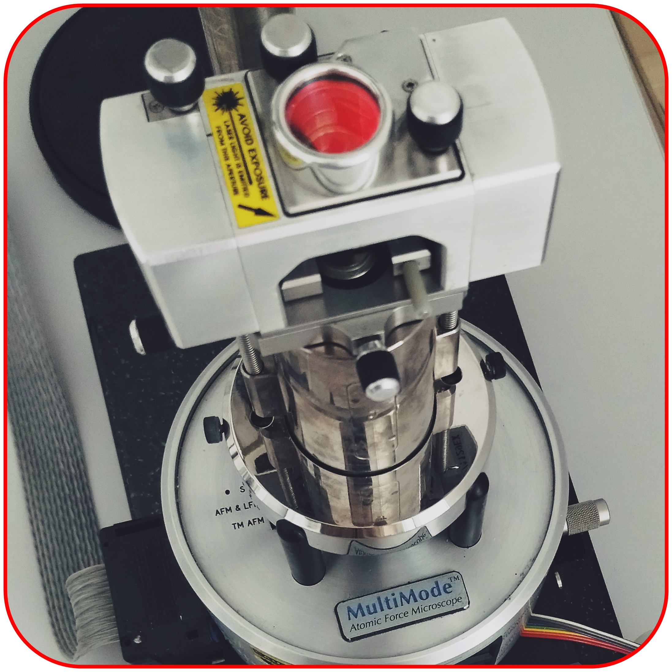
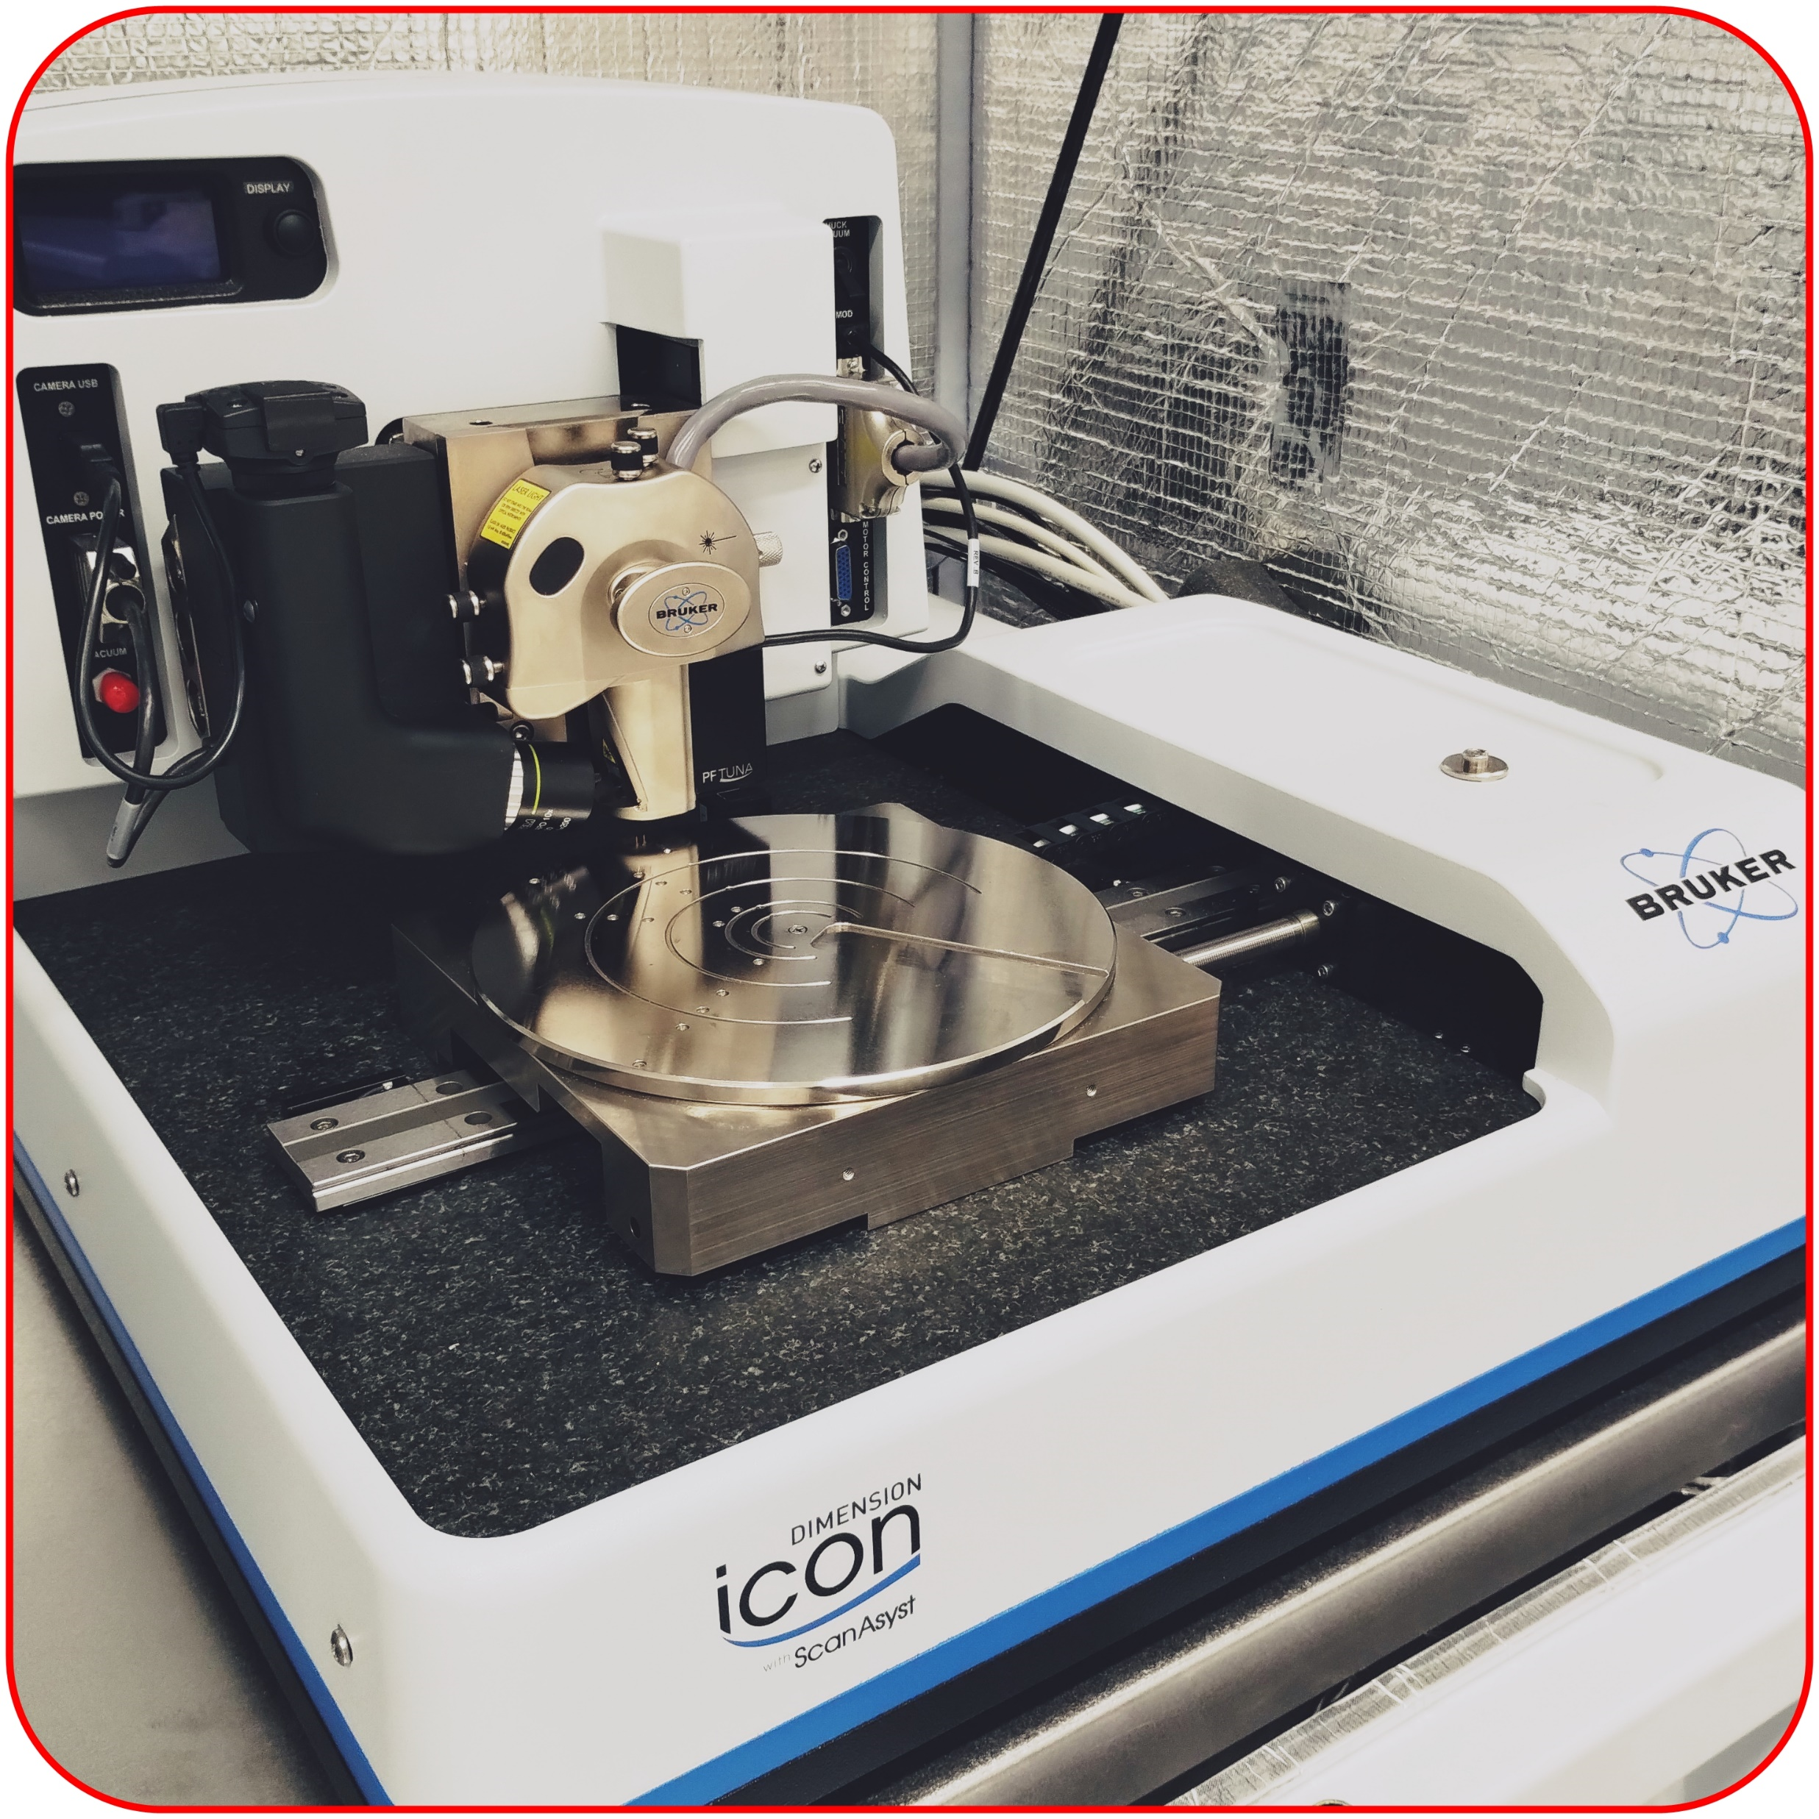
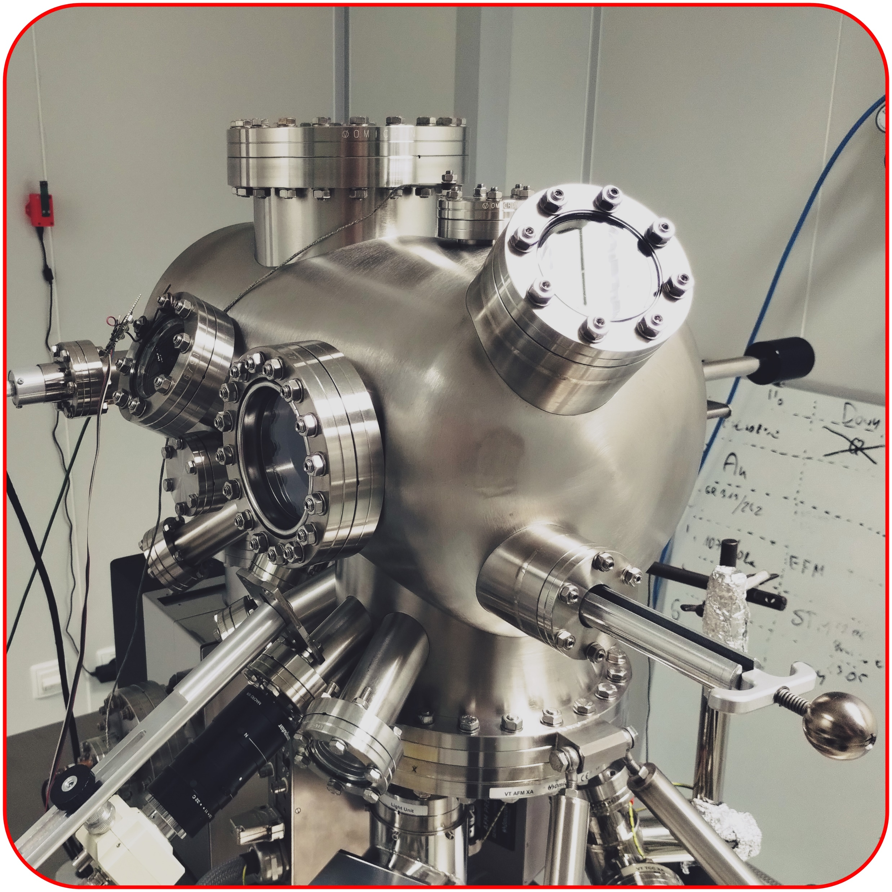
Wydział Fizyki Uniwersytetu Warszawskiego
Zakład Fizyki Ciała Stałego (ZFCS)
Laboratorium Nanotechnologii i Struktur Półprzewodnikowych (LaNSP)
Laboratorium Mikroskopii Sił Atomowych
Digital Instruments
MultiMode AFM-2
Bruker
Dimension Icon
Scienta Omicron
VT XA

Slide 3
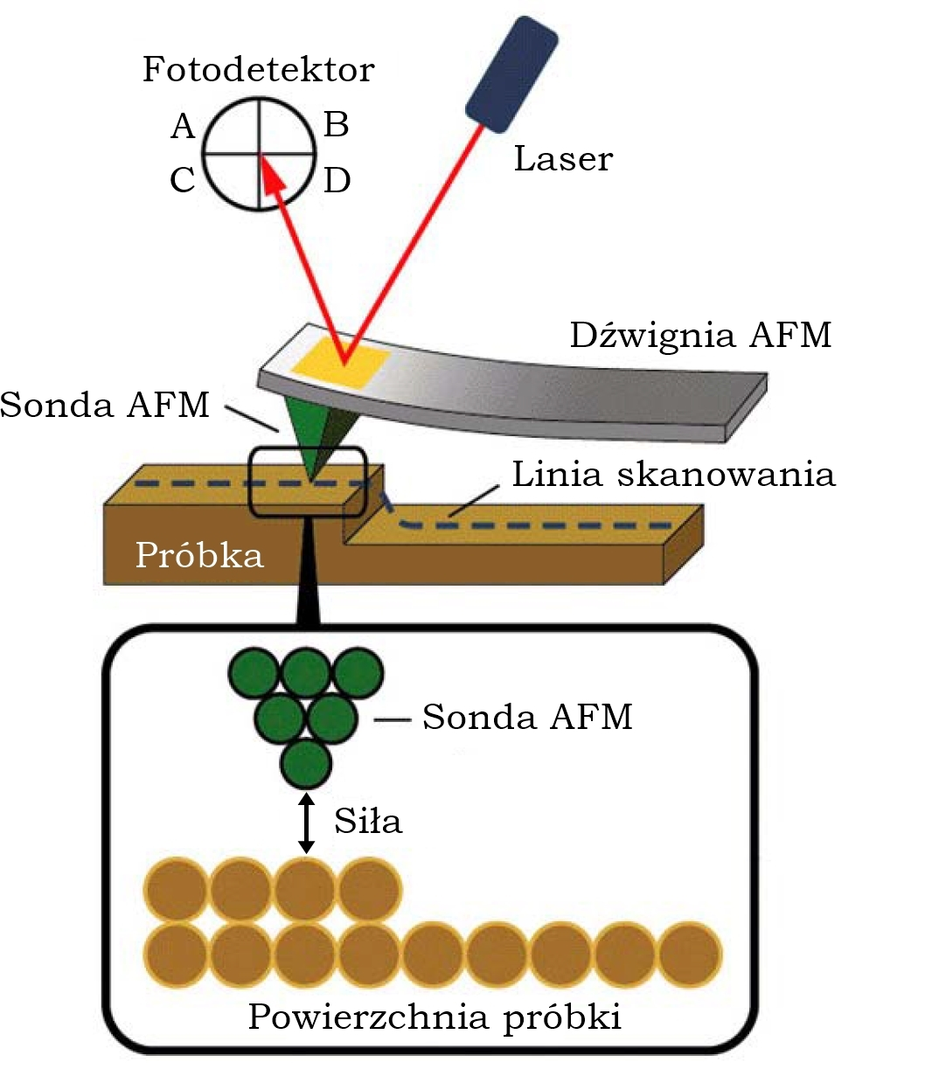
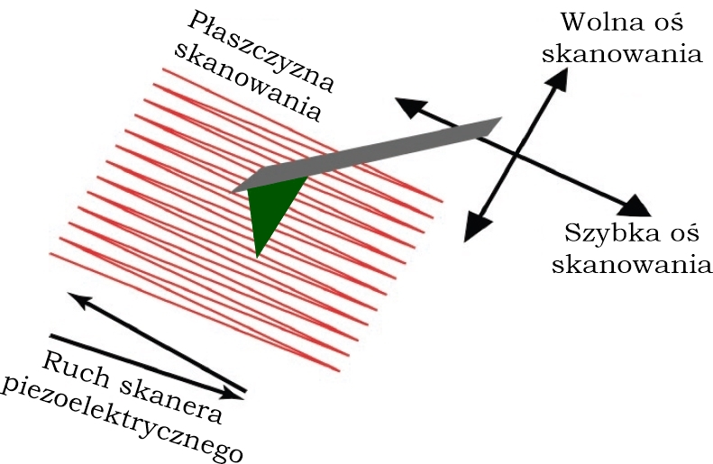
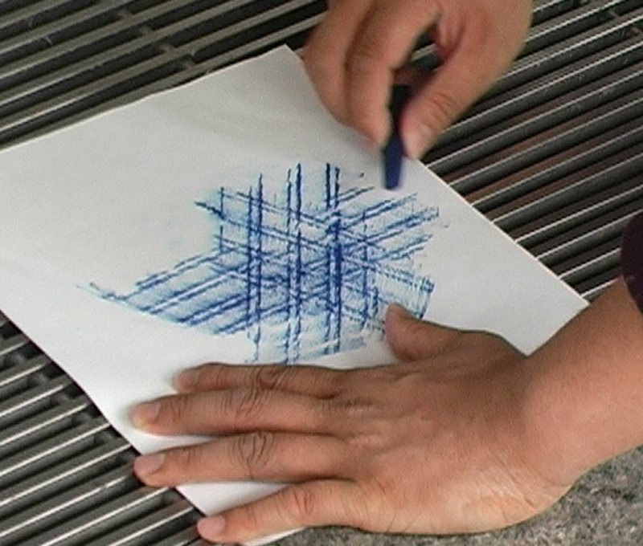
Mikroskopia sił atomowych (AFM)
400 x 400 nm²
https://art-design-glossary.musabi.ac.jp/frottage/
N9410-90001 Agilent 5500 SPM User’s Guide 3, 2008

Slide 4
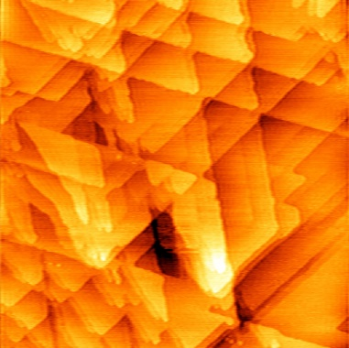
Mikroskopia sił atomowych (AFM)
Monokryształ złota Au (111)
0,5 nm
400 x 400 nm²
400 x 400 nm²
0,0 nm
https://art-design-glossary.musabi.ac.jp/frottage/
N9410-90001 Agilent 5500 SPM User’s Guide 3, 2008

Slide 5
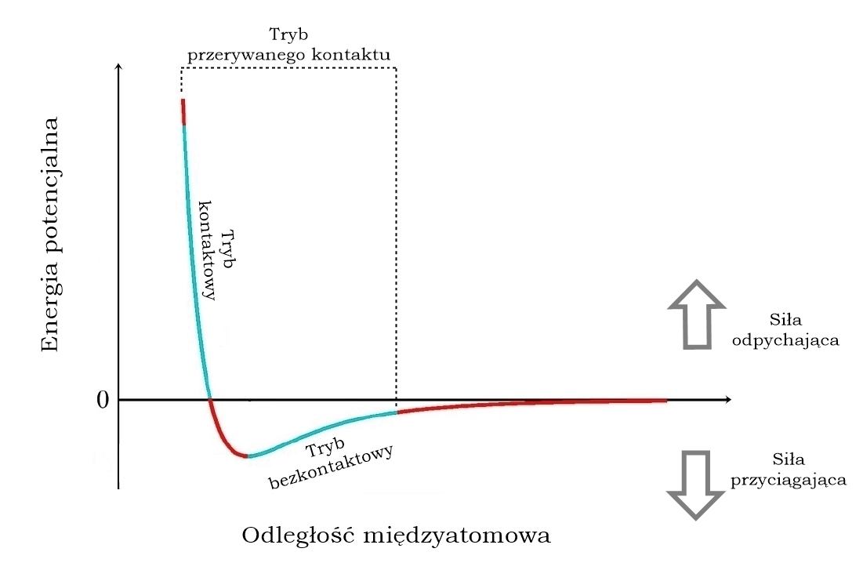
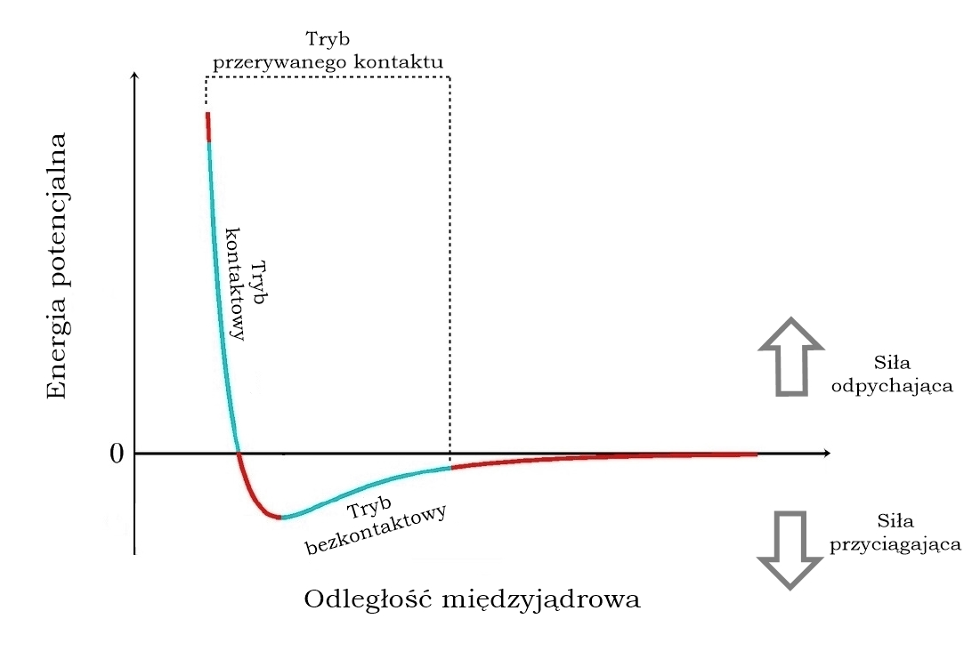
Mikroskopia sił atomowych (AFM)
N9410-90001 Agilent 5500 SPM User’s Guide 3, 2008

Slide 6
Mikroskopia sił atomowych (AFM)
N9410-90001 Agilent 5500 SPM User’s Guide 3, 2008

Slide 7
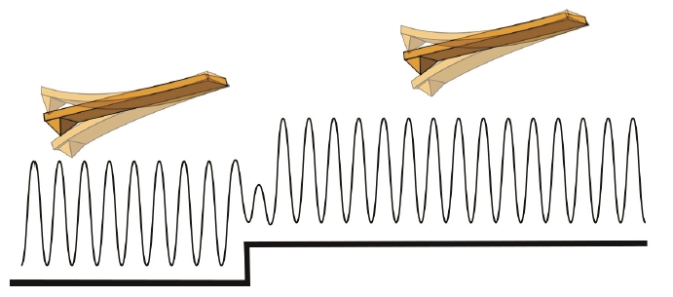
Mikroskopia sił atomowych (AFM)
N9410-90001 Agilent 5500 SPM User’s Guide 3, 2008

Slide 8
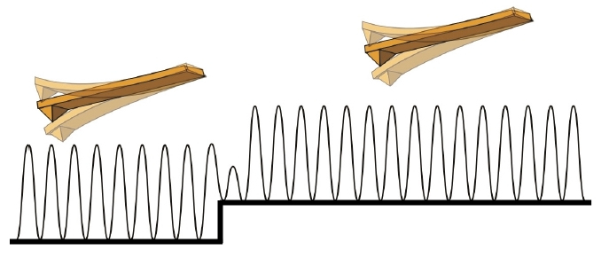
Mikroskopia sił atomowych (AFM)
N9410-90001 Agilent 5500 SPM User’s Guide 3, 2008

Slide 9
Wydział Fizyki Uniwersytetu Warszawskiego
Zakład Fizyki Ciała Stałego (ZFCS)
Laboratorium Nanotechnologii i Struktur Półprzewodnikowych (LaNSP)
Laboratorium Mikroskopii Sił Atomowych
Digital Instruments
MultiMode AFM-2
Bruker
Dimension Icon
Scienta Omicron
VT XA

Slide 10
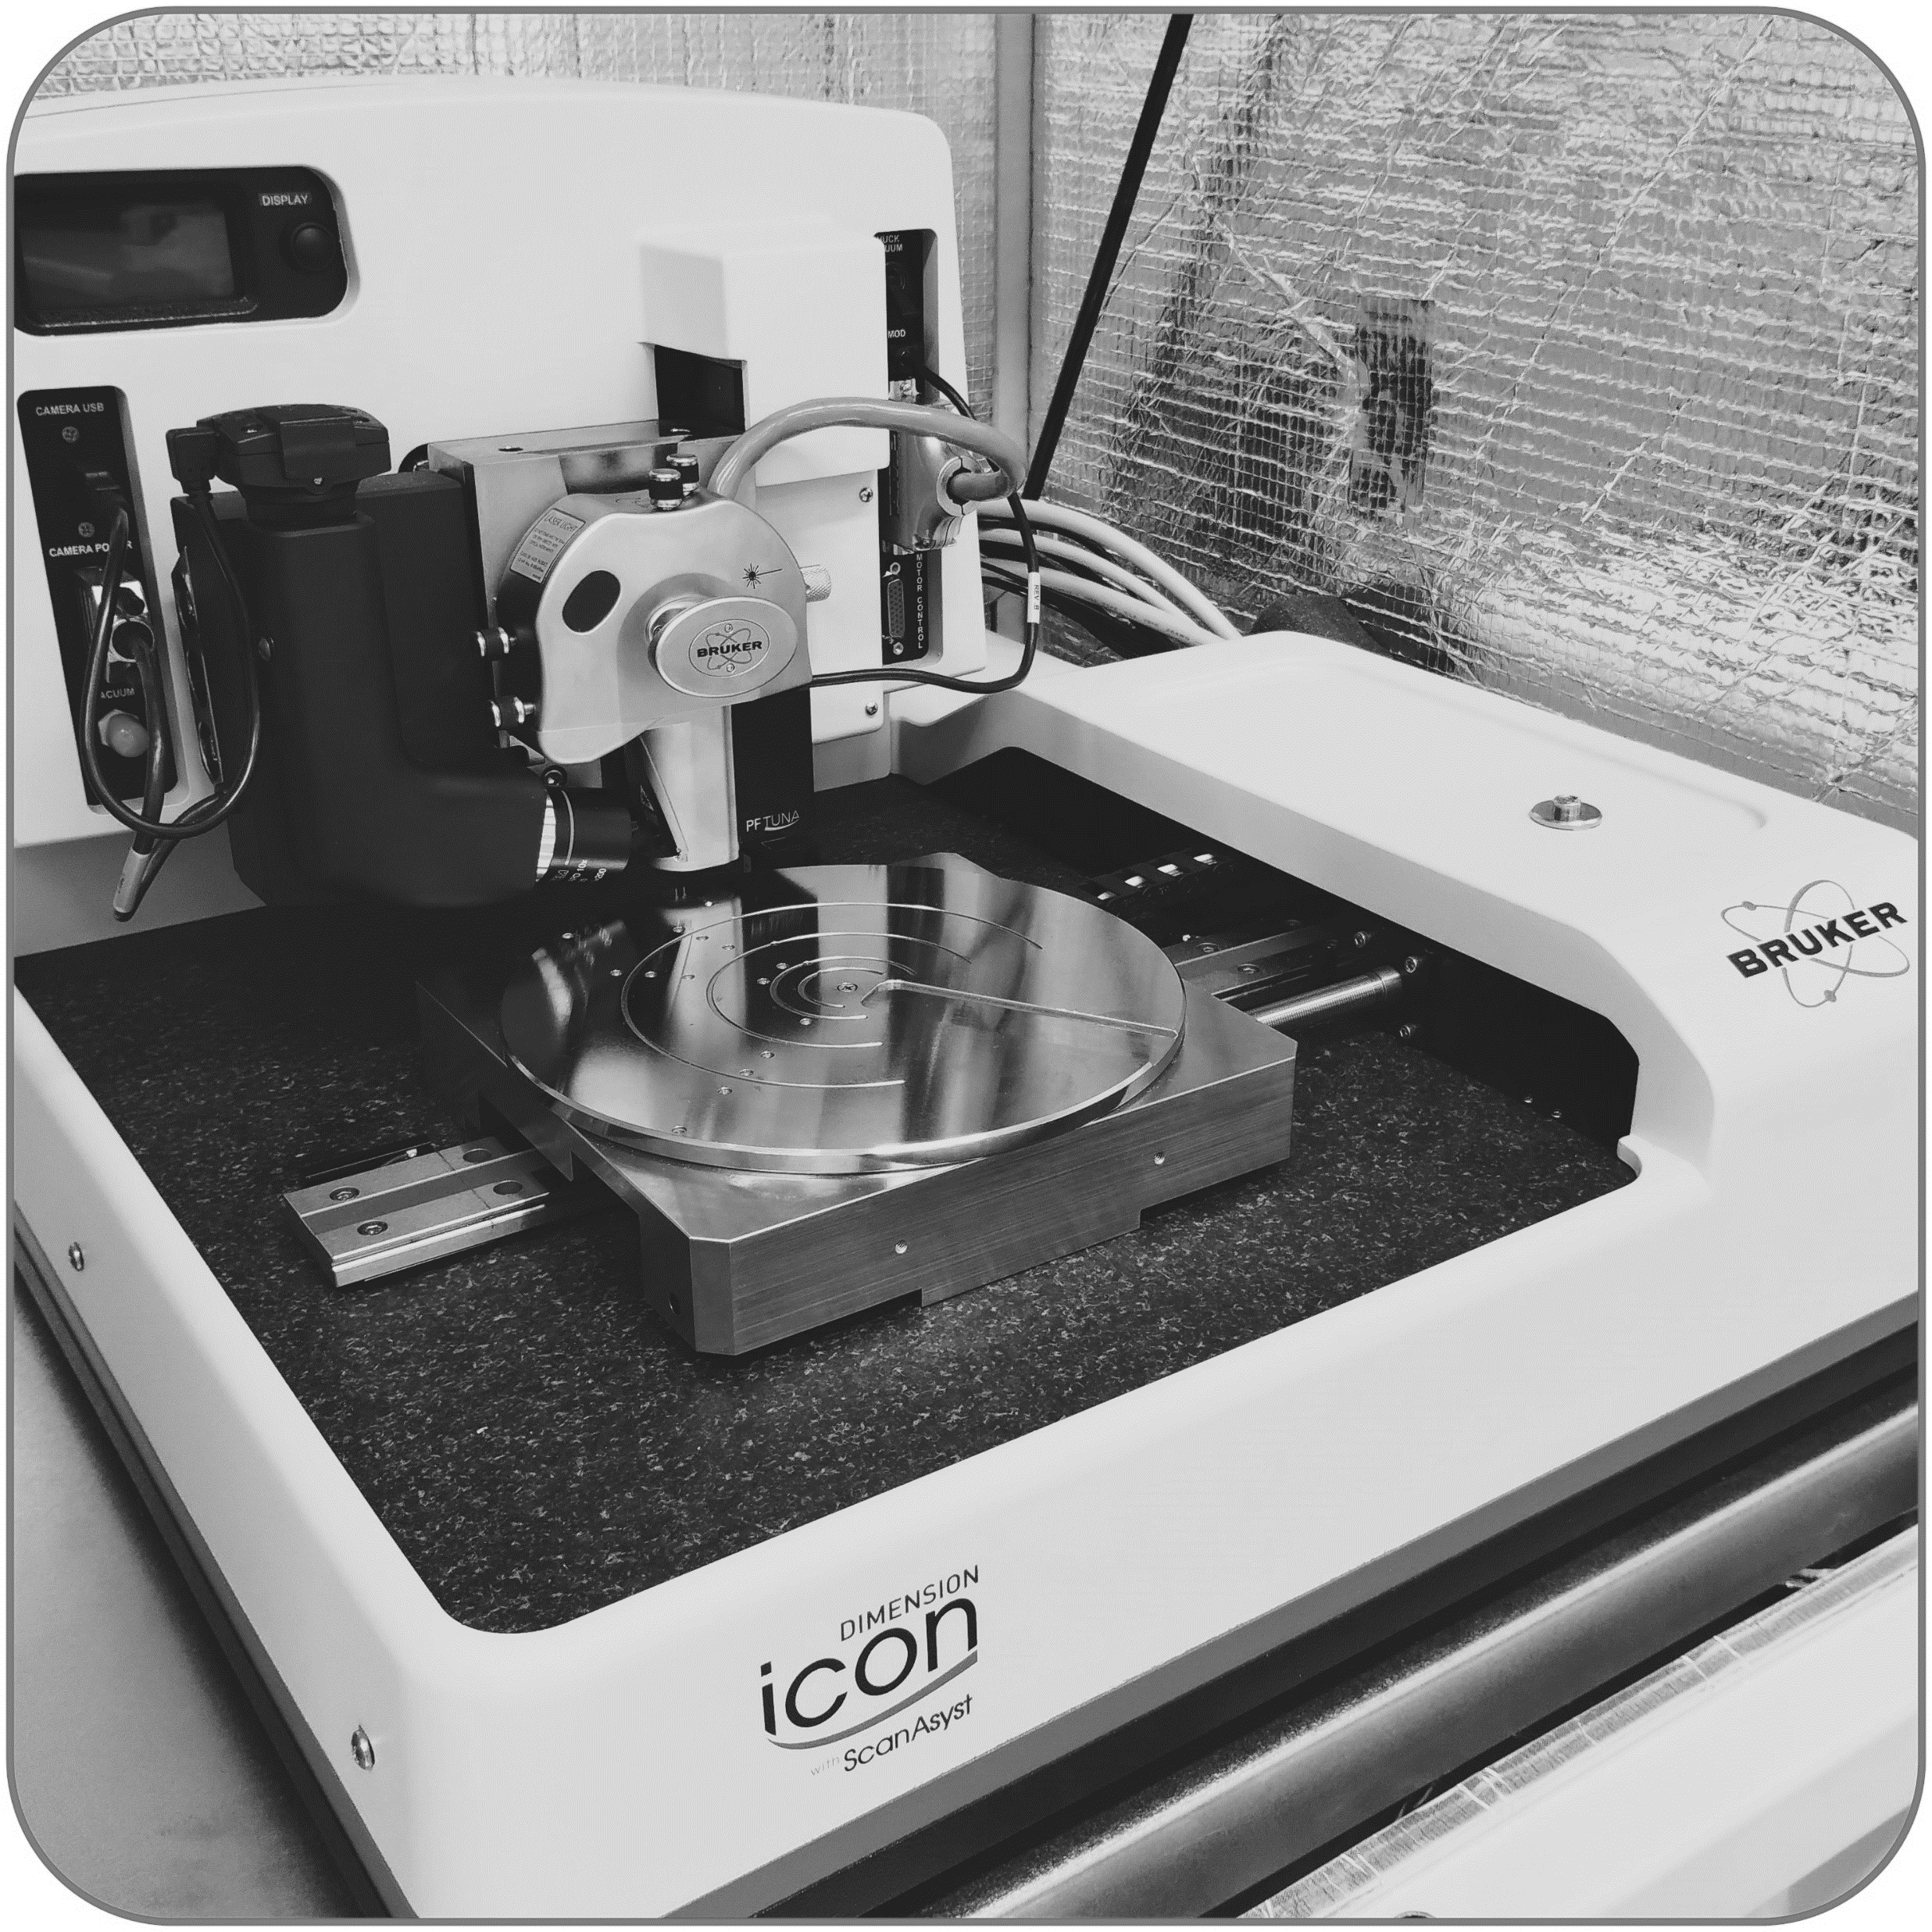
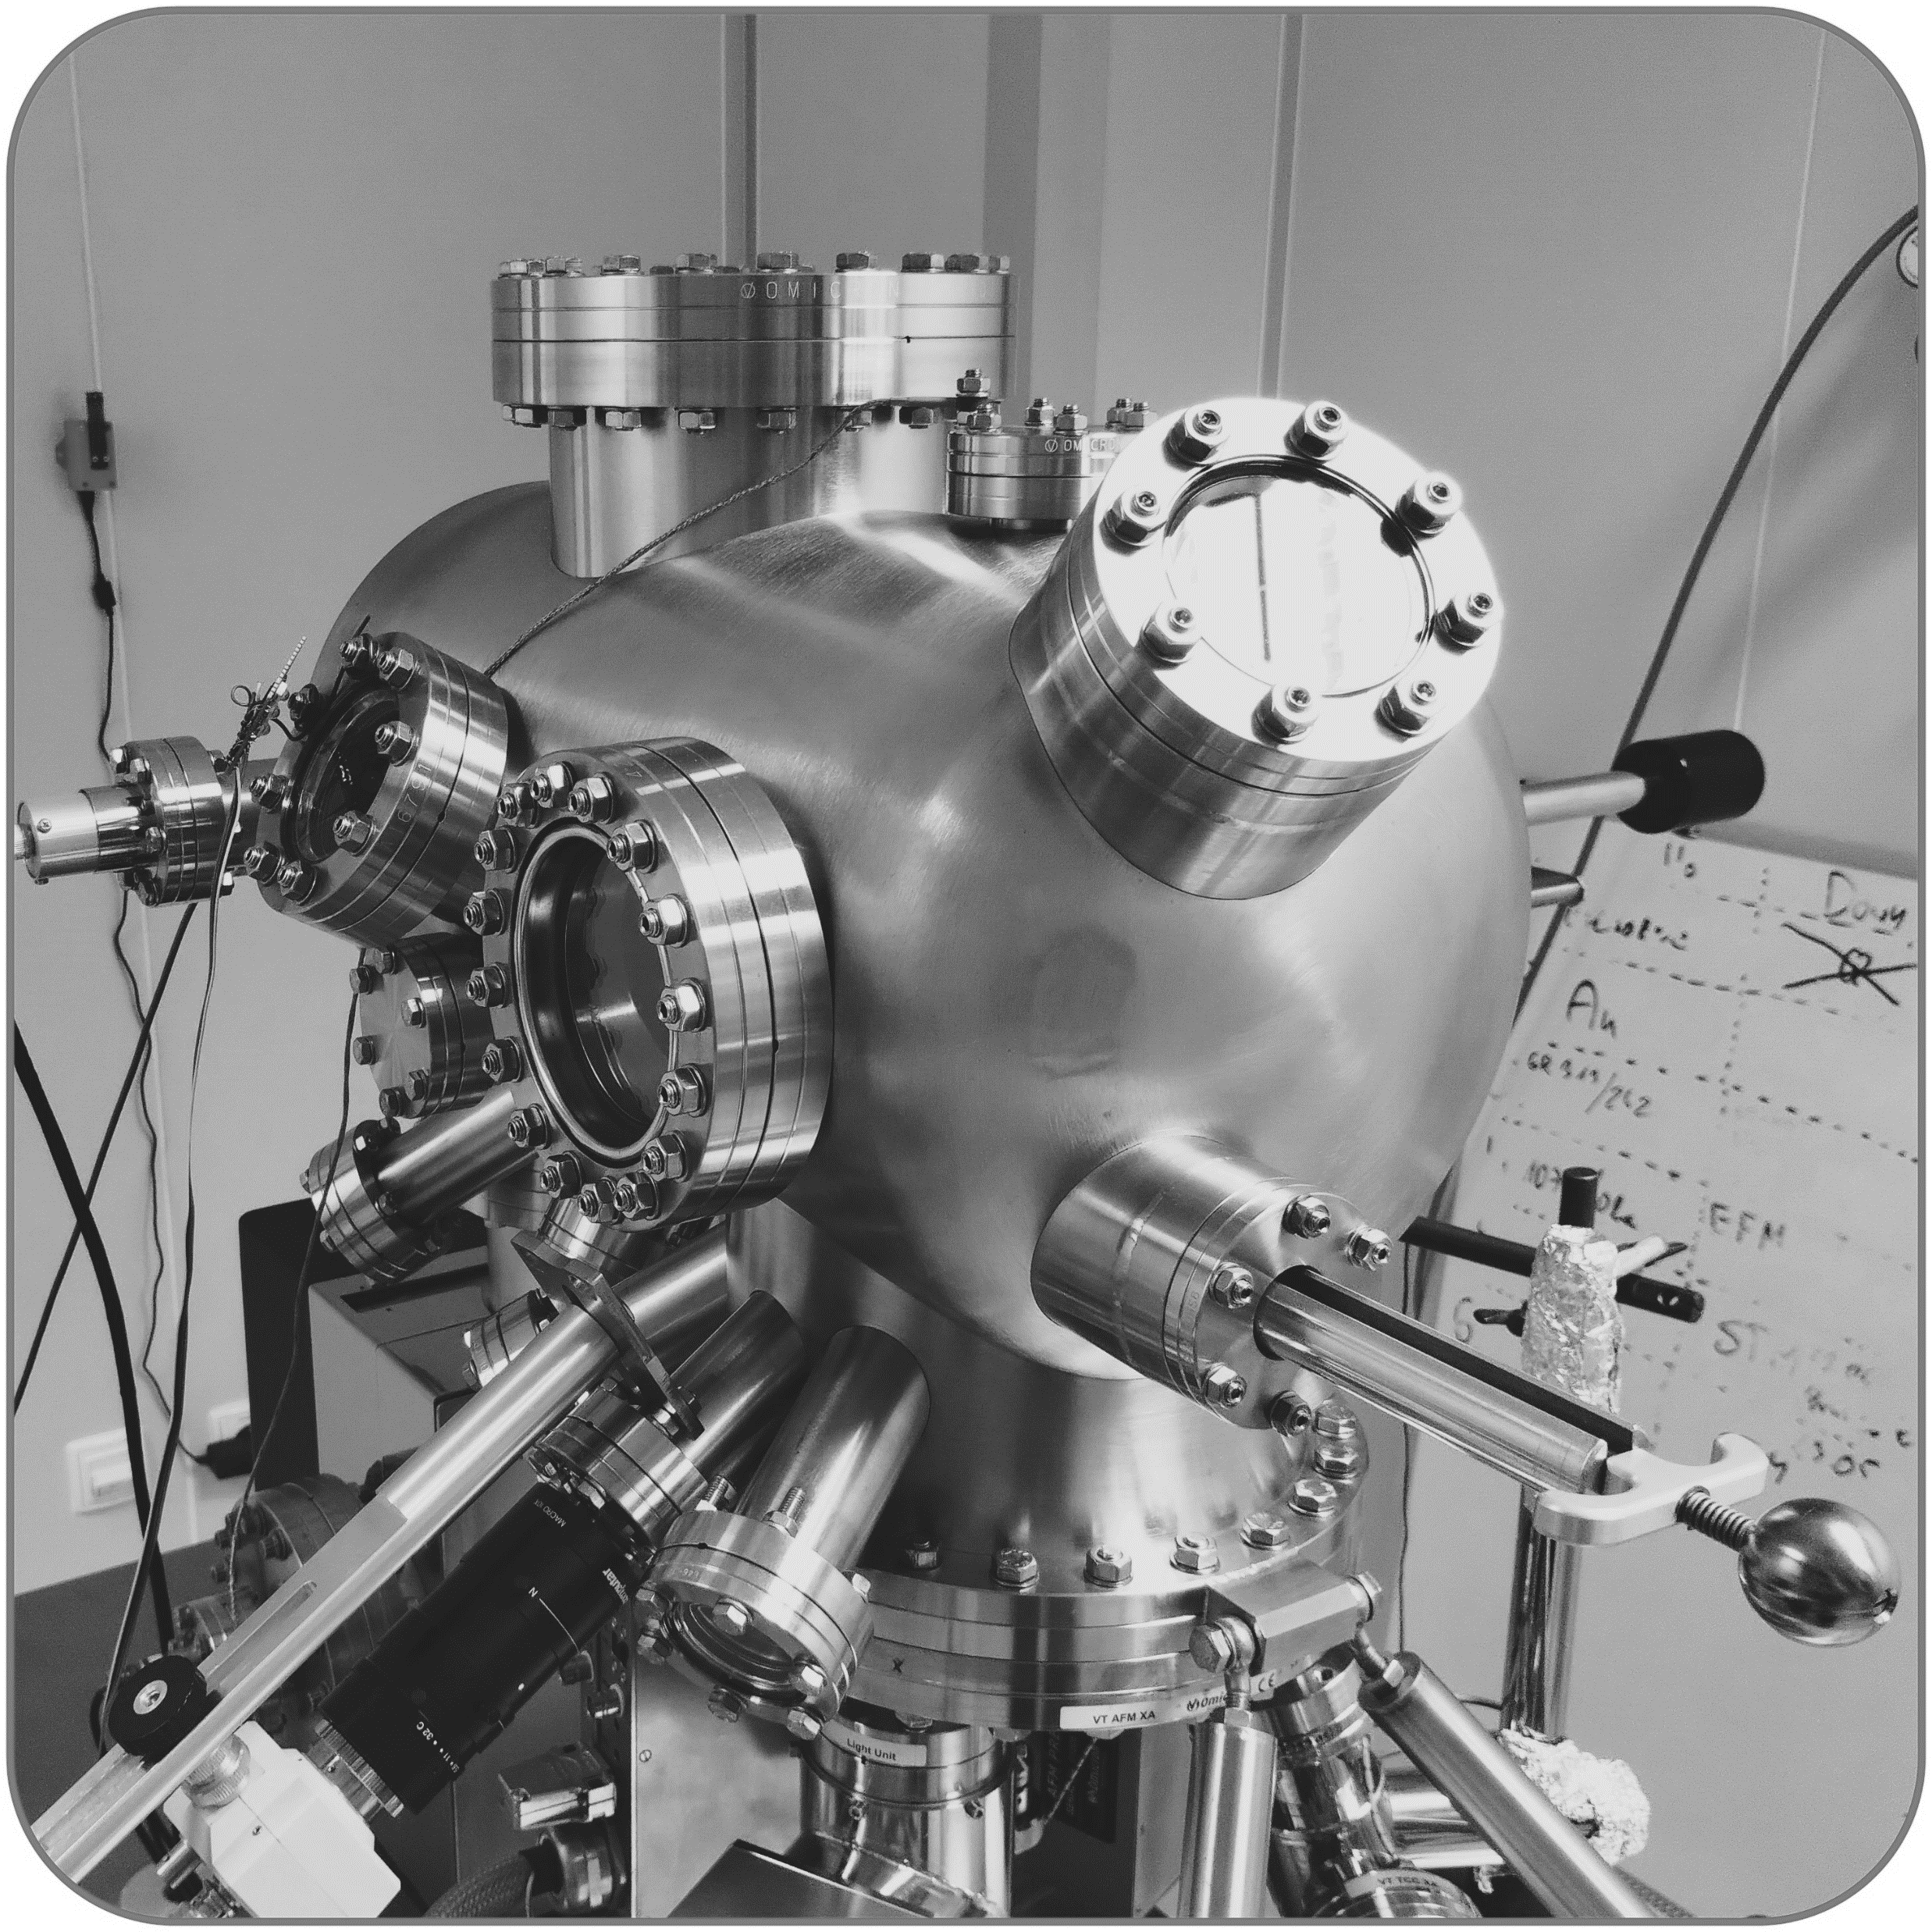
Wydział Fizyki Uniwersytetu Warszawskiego
Zakład Fizyki Ciała Stałego (ZFCS)
Laboratorium Nanotechnologii i Struktur Półprzewodnikowych (LaNSP)
Laboratorium Mikroskopii Sił Atomowych
Digital Instruments
MultiMode AFM-2
Bruker
Dimension Icon
Scienta Omicron
VT XA

Slide 11
Wydział Fizyki Uniwersytetu Warszawskiego
Zakład Fizyki Ciała Stałego (ZFCS)
Laboratorium Nanotechnologii i Struktur Półprzewodnikowych (LaNSP)
Laboratorium Mikroskopii Sił Atomowych
Zakres pracy skanerów:
„J”: x, y: 125 µm, z: 5 µm
„E”: x, y: 10 µm, z: 2,5 µm
„A”: x, y: 0,4 µm, z: 0,4 µm
Tryby pracy:
Contact mode
Noncontact mode
Tapping mode
MFM - magnetic force microscopy
EFM - electric field microscopy
SKPM - scanning Kelvin probe microscopy
LFM - lateral force microscopy
STM – scanning tunneling microscopy
Digital Instruments
MultiMode AFM-2

Slide 12
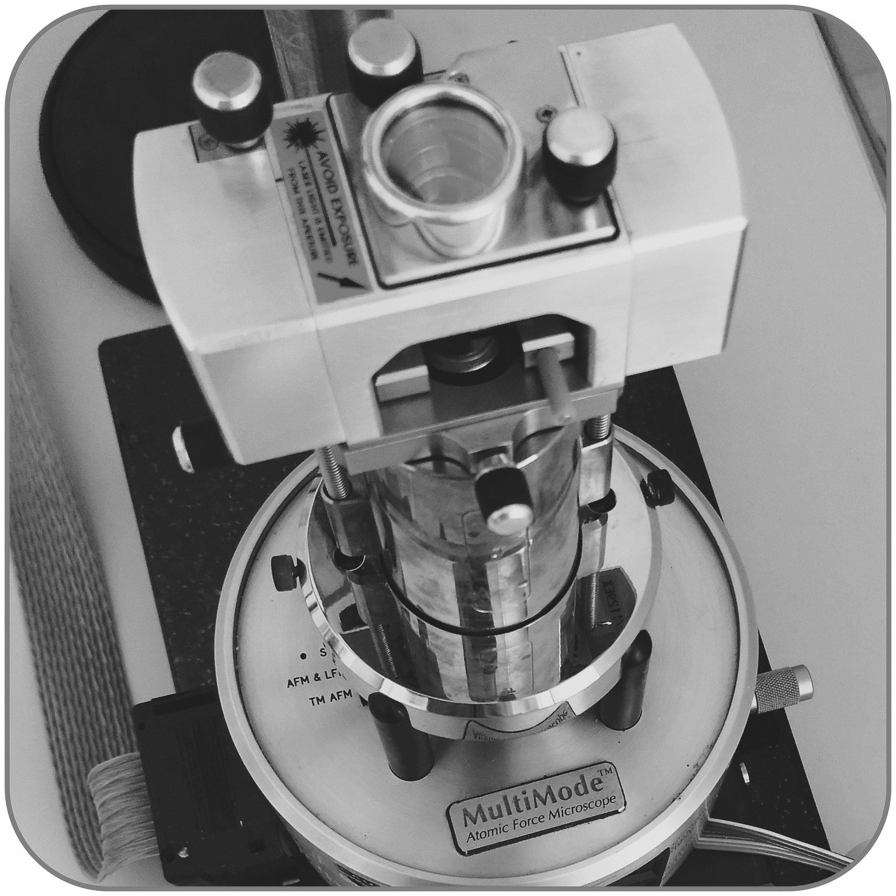
Wydział Fizyki Uniwersytetu Warszawskiego
Zakład Fizyki Ciała Stałego (ZFCS)
Laboratorium Nanotechnologii i Struktur Półprzewodnikowych (LaNSP)
Laboratorium Mikroskopii Sił Atomowych
Digital Instruments
MultiMode AFM-2
Bruker
Dimension Icon
Scienta Omicron
VT XA

Slide 13
Wydział Fizyki Uniwersytetu Warszawskiego
Zakład Fizyki Ciała Stałego (ZFCS)
Laboratorium Nanotechnologii i Struktur Półprzewodnikowych (LaNSP)
Laboratorium Mikroskopii Sił Atomowych
Zakres pracy skanera: x, y: 10 µm, z: 1 µm
Tryby pracy:
Contact mode
Noncontact mode
MFM - magnetic force microscopy
EFM - electrostatic field microscopy
SKPM - scanning Kelvin probe microscopy
STM – scanning tunneling microscopy
Komora UHV (ultra-high vacuum)
Kontrola temperatury (50K – 450K)
Scienta Omicron
VT XA

Slide 14
Wydział Fizyki Uniwersytetu Warszawskiego
Zakład Fizyki Ciała Stałego (ZFCS)
Laboratorium Nanotechnologii i Struktur Półprzewodnikowych (LaNSP)
Laboratorium Mikroskopii Sił Atomowych
Digital Instruments
MultiMode AFM-2
Bruker
Dimension Icon
Scienta Omicron
VT XA

Slide 15
Podstawowe tryby obrazowania:
Contact mode
Tapping mode
PeakForce Tapping with ScanAsyst
Tryby nanoelektryczne:
Electric Force Microscopy (EFM)
Conductive AFM
DataCube Modes
Kelvin Probe Force Microscopy (KPFM)
PeakForce Capture
PeakForce KPFM
PeakForce TUNA
Photoconductive AFM (PCAFM)
Piezoresponse Force Microscopy (PFM)
Scanning Capacitance Microscopy (SCM)
Scanning Spreading Resistance Microscopy (SSRM and SSRM-HR)
Scanning Tunneling Microscopy (STM)
Torsional Resonance Mode
Torsional Resonance Tunneling AFM (TR-TUNA)
Tunneling AFM (TUNA)
Tryby nanomechaniczne:
AFM-NDMA
FastForce Volume
Force Modulation Microscopy (FMM)
Force-Distance Measurements
Nanoindenting and Nanoscratching
PeakForce QNM
Tryby specjalistyczne:
DataCube SMIM
Lateral Force Microscopy (LFM)
Magnetic Force Microscopy (MFM)
Nanolithography
PeakForce SMIM
PhaseImaging Mode
Ringing Mode
Scanning Microwave Impedance Microscopy (SMIM)
Scanning Thermal Microscopy (SThM)
Tryby nanoelektrochemiczne:
Electrochemical AFM (EC-AFM)
PeakForce SECM
Scanning Electrochemical Potential Microscopy (SECPM)

Slide 16
Podstawowe tryby obrazowania:
Contact mode
Tapping mode
PeakForce Tapping with ScanAsyst
Tryby nanoelektryczne:
Electric Force Microscopy (EFM)
Conductive AFM
DataCube Modes
Kelvin Probe Force Microscopy (KPFM)
PeakForce Capture
PeakForce KPFM
PeakForce TUNA
Photoconductive AFM (PCAFM)
Piezoresponse Force Microscopy (PFM)
Scanning Capacitance Microscopy (SCM)
Scanning Spreading Resistance Microscopy (SSRM and SSRM-HR)
Scanning Tunneling Microscopy (STM)
Torsional Resonance Mode
Torsional Resonance Tunneling AFM (TR-TUNA)
Tunneling AFM (TUNA)
Tryby nanomechaniczne:
AFM-NDMA
FastForce Volume
Force Modulation Microscopy (FMM)
Force-Distance Measurements
Nanoindenting and Nanoscratching
PeakForce QNM
Tryby specjalistyczne:
DataCube SMIM
Lateral Force Microscopy (LFM)
Magnetic Force Microscopy (MFM)
Nanolithography
PeakForce SMIM
PhaseImaging Mode
Ringing Mode
Scanning Microwave Impedance Microscopy (SMIM)
Scanning Thermal Microscopy (SThM)
Tryby nanoelektrochemiczne:
Electrochemical AFM (EC-AFM)
PeakForce SECM
Scanning Electrochemical Potential Microscopy (SECPM)

Slide 17
Podstawowe tryby obrazowania:
Contact mode
Tapping mode
PeakForce Tapping with ScanAsyst
Tryby nanoelektryczne:
Electric Force Microscopy (EFM)
Conductive AFM
DataCube Modes
Kelvin Probe Force Microscopy (KPFM)
PeakForce Capture
PeakForce KPFM
PeakForce TUNA
Photoconductive AFM (PCAFM)
Piezoresponse Force Microscopy (PFM)
Scanning Capacitance Microscopy (SCM)
Scanning Spreading Resistance Microscopy (SSRM and SSRM-HR)
Scanning Tunneling Microscopy (STM)
Torsional Resonance Mode
Torsional Resonance Tunneling AFM (TR-TUNA)
Tunneling AFM (TUNA)
Tryby nanomechaniczne:
AFM-NDMA
FastForce Volume
Force Modulation Microscopy (FMM)
Force-Distance Measurements
Nanoindenting and Nanoscratching
PeakForce QNM
Tryby specjalistyczne:
DataCube SMIM
Lateral Force Microscopy (LFM)
Magnetic Force Microscopy (MFM)
Nanolithography
PeakForce SMIM
PhaseImaging Mode
Ringing Mode
Scanning Microwave Impedance Microscopy (SMIM)
Scanning Thermal Microscopy (SThM)
Tryby nanoelektrochemiczne:
Electrochemical AFM (EC-AFM)
PeakForce SECM
Scanning Electrochemical Potential Microscopy (SECPM)

Slide 18
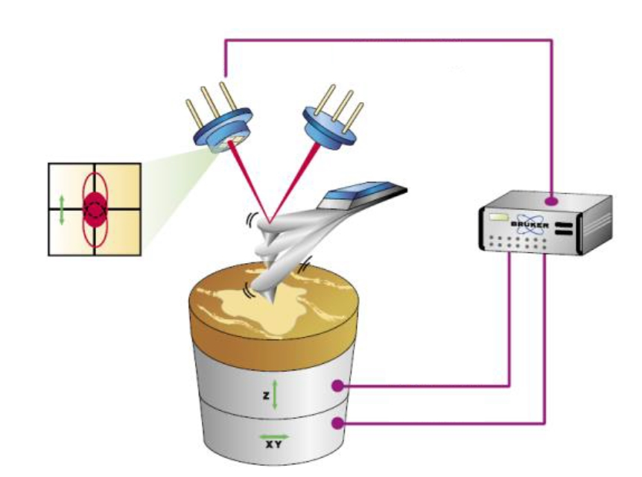
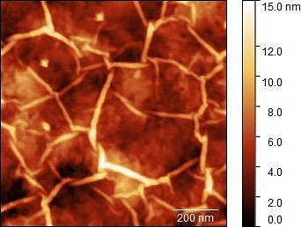
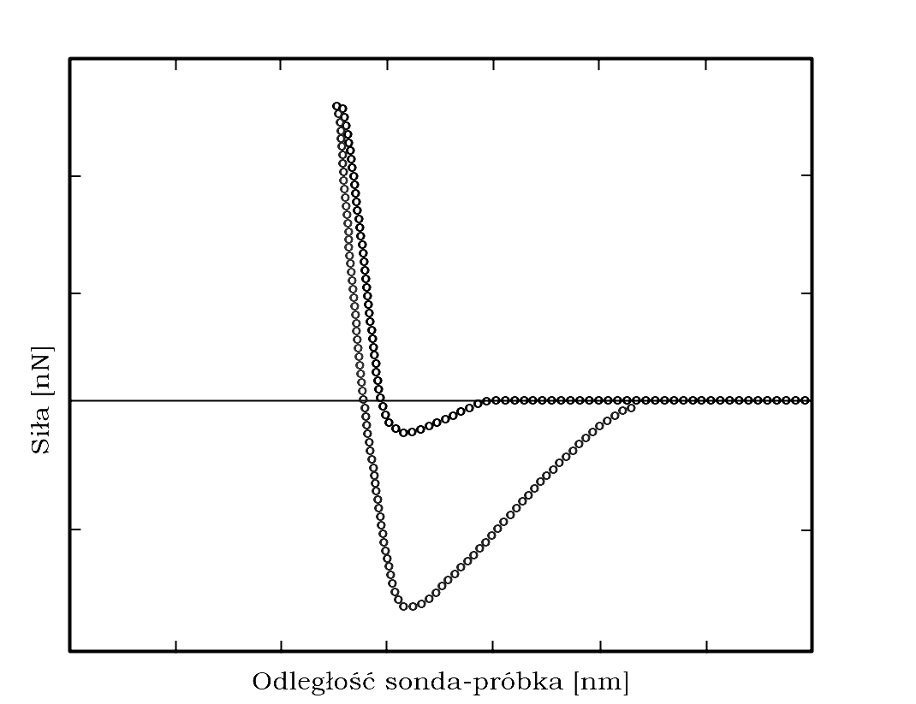
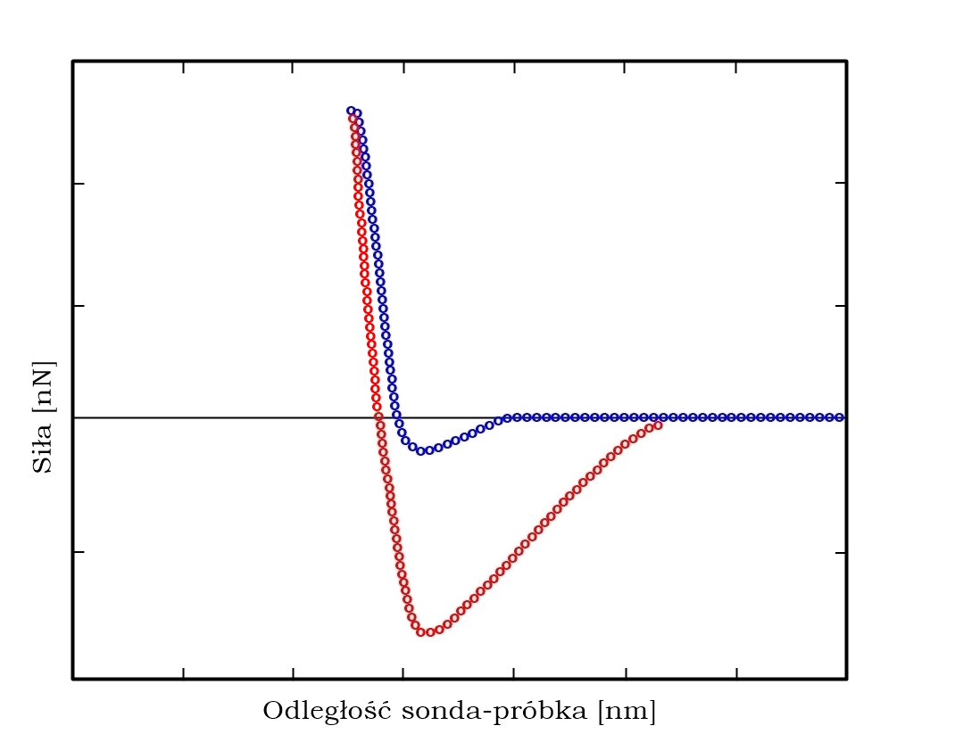
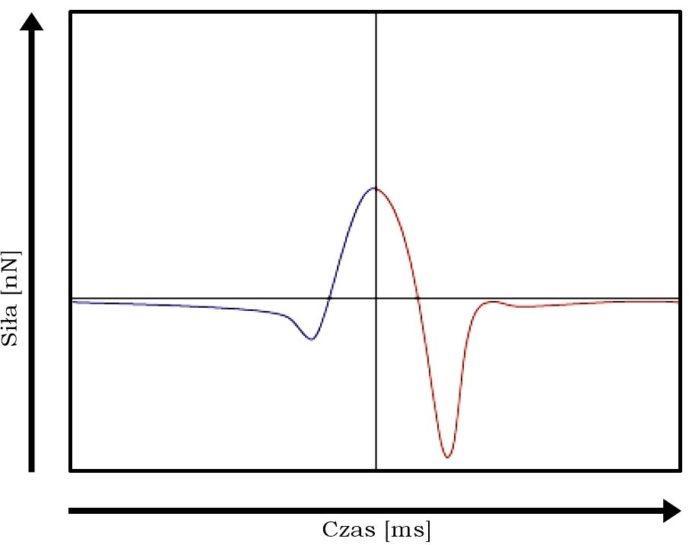
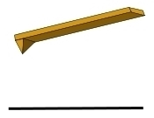
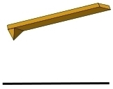
PeakForce TappingTM (ScanAsystTM) / PeakForce Quantitative NanoMechanicsTM (QNM)
Dimension Icon Instruction Manual 004-1023-000, 2011

Slide 19
PeakForce TappingTM (ScanAsystTM) / PeakForce Quantitative NanoMechanicsTM (QNM)
PeakForce
PeakForce
Dimension Icon Instruction Manual 004-1023-000, 2011

Slide 20
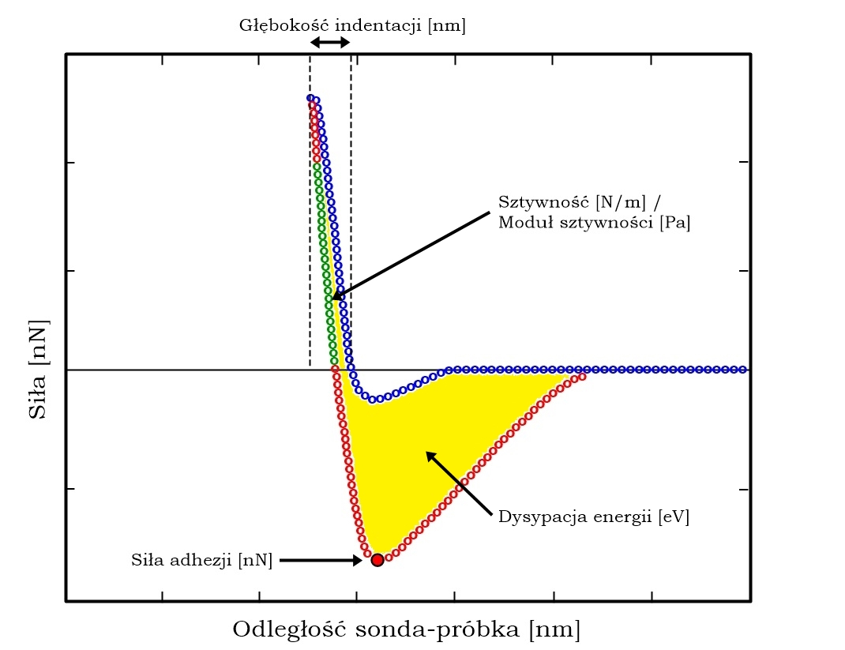
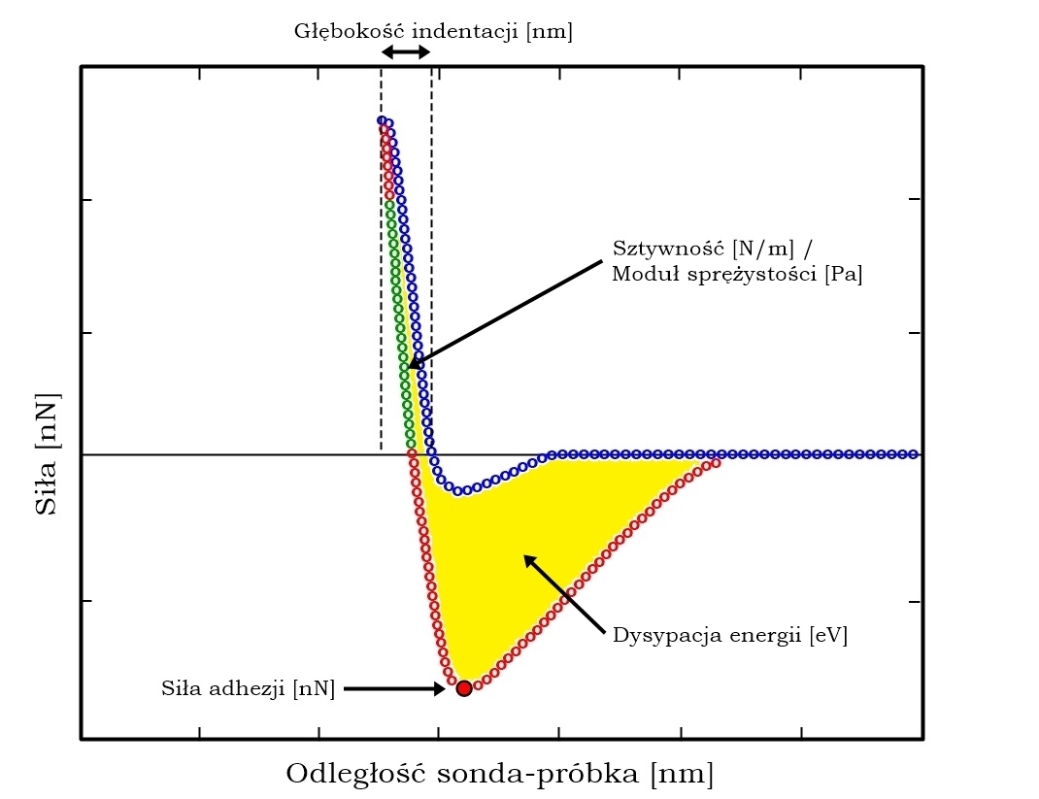
PeakForce TappingTM (ScanAsystTM) / PeakForce Quantitative NanoMechanicsTM (QNM)
PeakForce
Dimension Icon Instruction Manual 004-1023-000, 2011

Slide 21
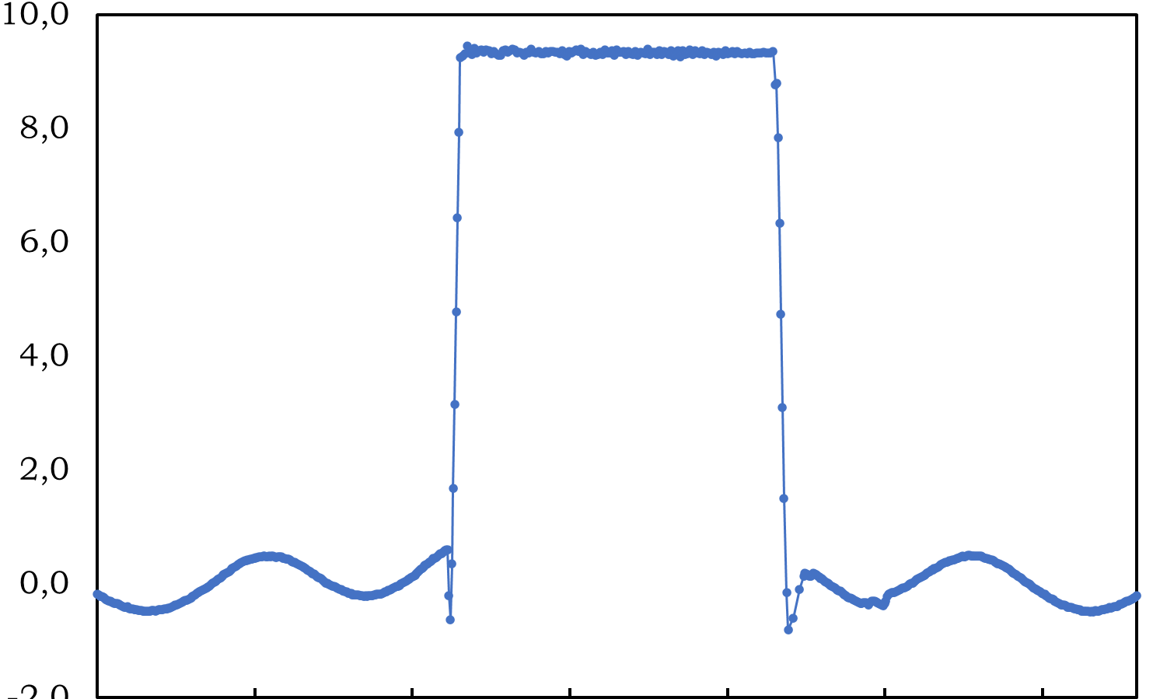
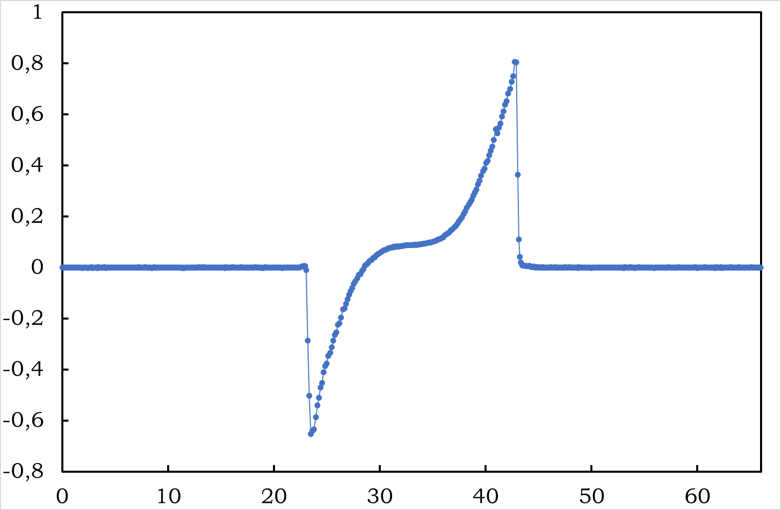
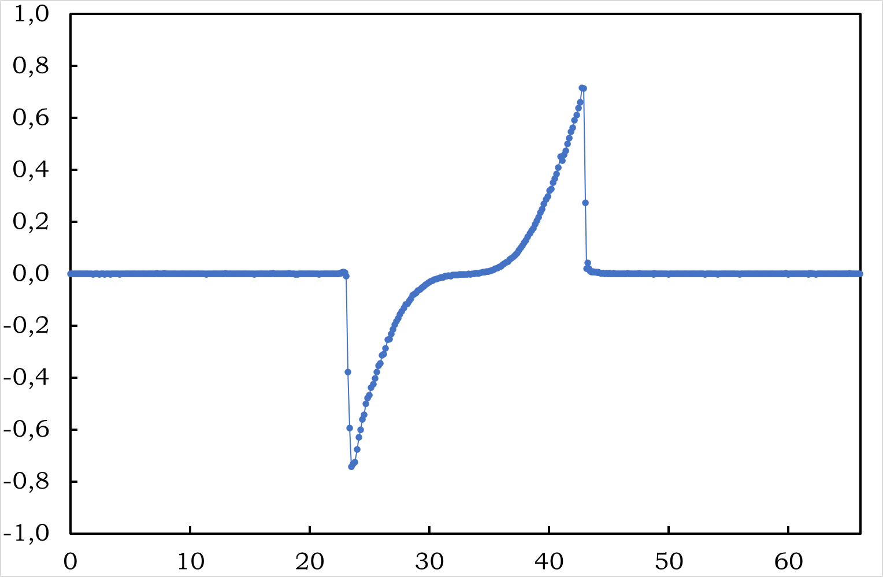
DataCubeTM Mode
PeakForce TappingTM
(ScanAsystTM)
PeakForce Quantitative NanoMechanicsTM (QNM)
PeakForce TUNATM
Przemieszczenie
skanera [nm]
PeakForce
Natężenie prądu [nA]
Czas [ms]
Dimension Icon Instruction Manual 004-1023-000, 2011

Slide 22
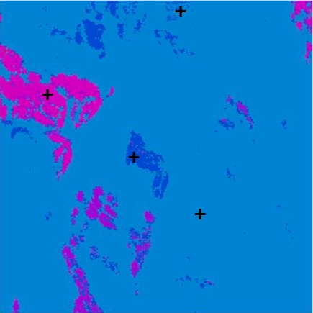
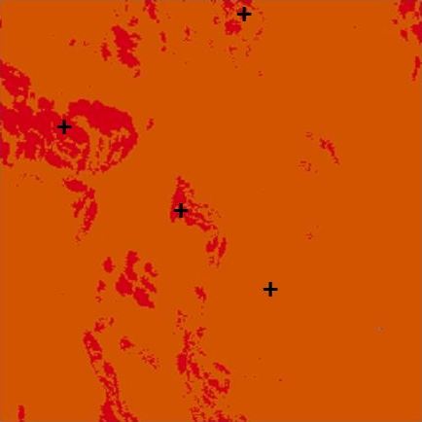
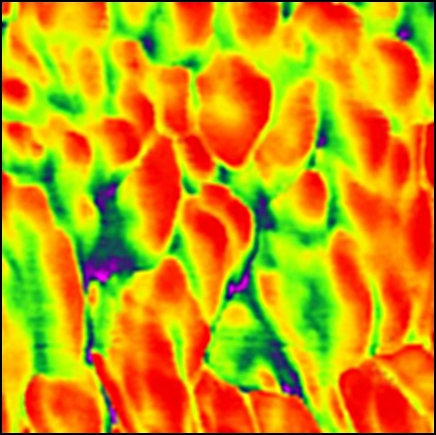
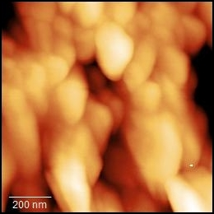
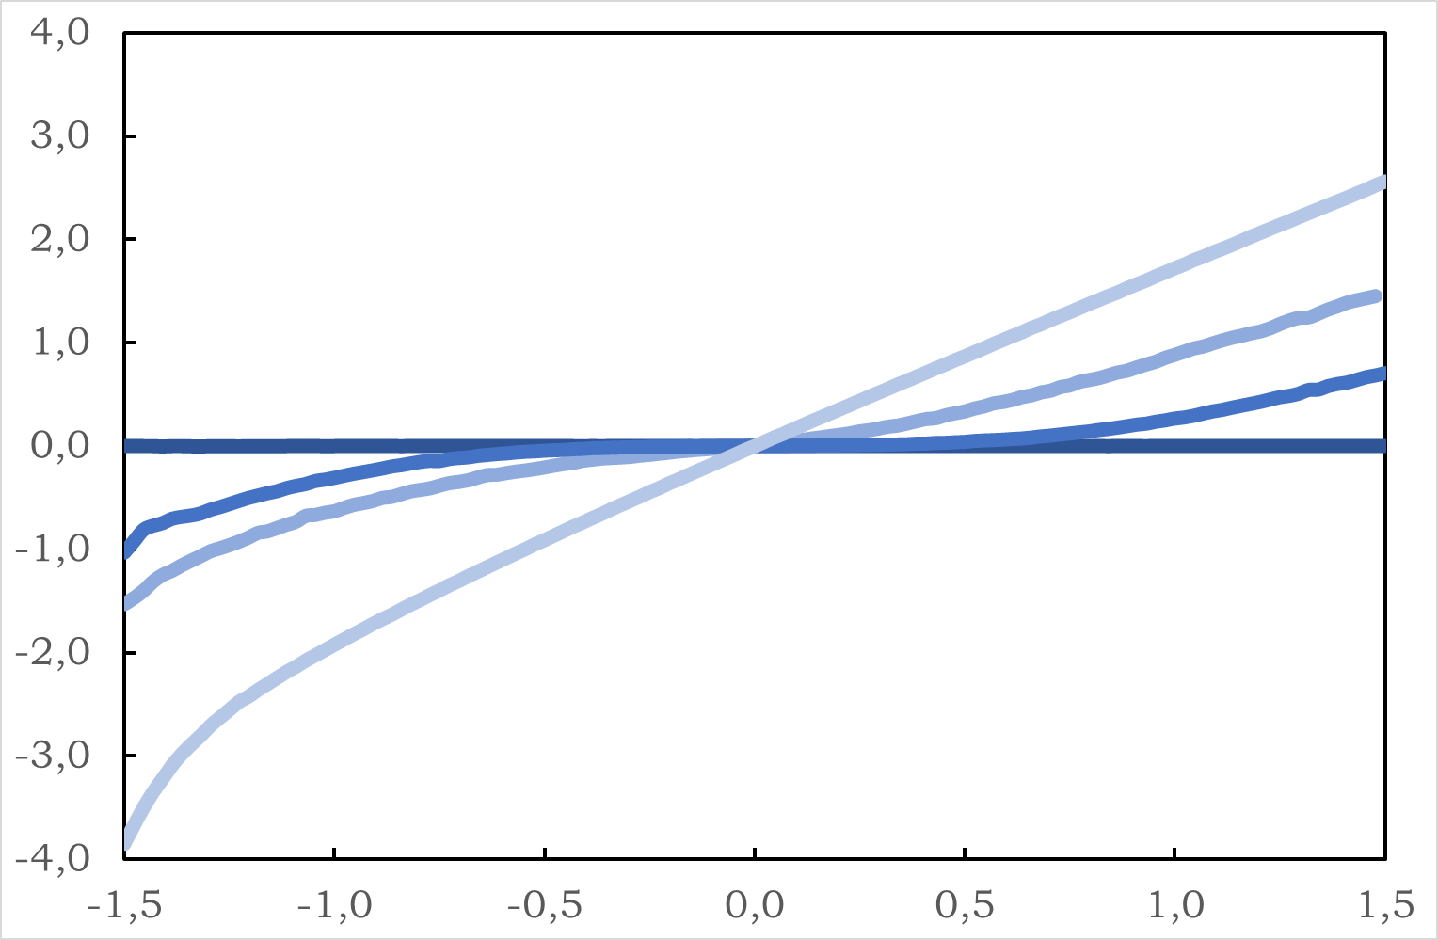
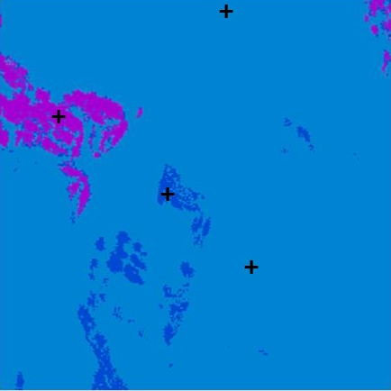
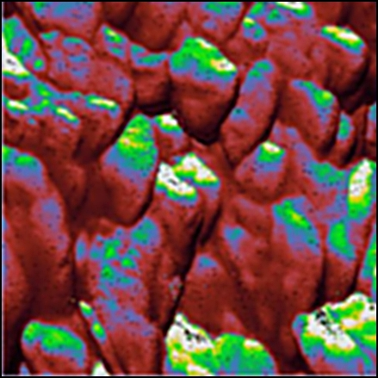
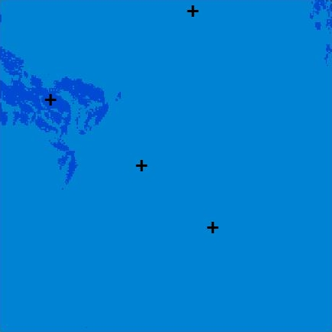
DataCubeTM Mode
PeakForce TappingTM
(ScanAsystTM)
PeakForce Quantitative NanoMechanicsTM (QNM)
PeakForce TUNATM
3
3
3
20,0 nN
1
1
1
2
2
4
2
4
0,0 V
4
-1,5 V
0,0 V
+1,5 V
100,0 nm
3
1
3
1
2
0,0
Siła adhezji
Natężenie prądu [nA]
3
1
200,0 GPa
2
4
2
4
4
-1,0 V
+1,0 V
-1,0 V
Topografia
0,0
3
3
Napięcie prądu [V]
1
1
2
2
Moduł sprężystości
-4 nA
4 nA
0,0
4
4
-0,5 V
+0,5 V

Slide 23
Podsumowanie
Digital Instruments
MultiMode AFM-2
Bruker
Dimension Icon
Scienta Omicron
VT XA

Slide 24
Dziękuję za uwagę

